Slide 1
Informationen der Schulleitung
Pädagogische Grundhaltung Erziehungsdirektion ERZ/Schulverband
Schulverband Hilterfingen – wer/was?
Aufbau der Volksschulzeit im Kt. Bern
Schulweg, Verantwortung und Sicherheit
obligat. Untersuchung Arzt/Zahnarzt

Slide 2
Grundauftrag der Erziehungsdirektion ERZ
umfassende Förderung der Sach-, Sozial- und Selbstkompetenz von KG bis 9. Klasse gemäss kantonalem Lehrplan 95 (ab 2018: LP21)
enge Zusammenarbeit im Dreieck Eltern-Kind-Lehrperson
Integration aller bildungsfähigen Kinder (Art. 17 BMV)

Slide 3
Auftrag Integration
Konzept der ERZ «Integration und besondere Massnahmen IBEM» gemäss Verordnung BMV 2007
Zusätzliche Lektionen zum Grundpensum → Spezialunterricht
Integrative Förderung IF
Logopädie LOG
Psychomotorik PM
Deutsch als Zweitsprache DaZ

Slide 4
Spezialunterricht
schafft günstige Lernvoraussetzungen für alle (Kinder mit Lernschwierigkeiten, mit Normalbegabung, mit Hochbega-bung, mit...)
findet in der Regel während den Unterrichtszeiten statt
wird von heilpädagogisch ausgebilde-ten Fachleuten durchgeführt

Slide 5
ist für die Eltern unentgeltlich
wird ab KG bis Oberstufe geführt
braucht bei intensiverem Einsatz die Zusammenarbeit zwischen Lehrpersonen und Eltern (evtl. Einbezug SL)
bei Bedarf weitere Fachstellen wie
Schulsozialarbeit, Erziehungsberatung u.a.)
Mehr zu ERZ-Vorgaben: www.erz.be.ch

Slide 6
Pädagog. Grundhaltung im SV
Chancen‘gleichheit‘ = Chancen‘fairness‘
möglichst ausgeglichene Klassengrösse pro Stufe
gute Infrastruktur (Schulraum 2020)
enge Zusammenarbeit im Lehrerteam
Integration am Schulstandort
keine Sonderklassen = mehr Förderlektionen (Spezialunterricht) pro Klasse
Hohes Bildungsniveau
durchlässiges Zuweisungsmodell «Manuel»

Slide 7
Schulverband Hilterfingen SVH
Per Organisationsreglement geregelte Zusammenarbeit der Gemeinden Hilterfingen und Oberhofen sowie Heiligenschwendi (Oberstufe) zwecks Führung der Volksschule als Verband
(+ Vereinbarung mit Thun: Riedquartier u. Obere Wart auf Gesuch, bestimmter Perimeter)

Slide 8
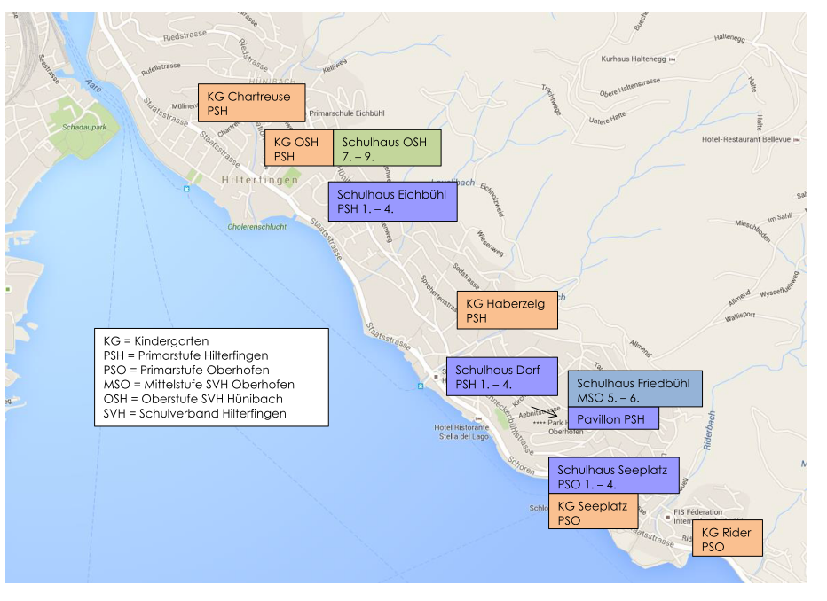

Slide 9
Organisation SVH
Delegiertenversammlung = 3 x GR
(= oberstes Organ ‚Gesetzgebung‘)
Schulkommission(strateg. Führung)
Schulleitung (operative Führung)
Schulsekretariat
Tagesschule
Elternräte

Slide 10
Schulkommission SK
Vertretung aller Verbandsgemeinden
7 Personen, von Parteien delegiert
Strategische Vorgaben für die SL
Finanzrahmen
Klasseneröffnungen/-schliessungen/-einteilungen
Jahresorganisation
SVH-Anstellungen usw.

Slide 11
Schulleitung SL
PSH (Primarstufe Hilterfingen)
12 Klassen, SL Beatrice Herzig
Kindergärten: Chartreuse, OSH, Haberzelg
Schulhäuser: Eichbühl, Dorf/Pavillon1.-4. Kl.
PSO (Primarstufe Oberhofen)
6 Klassen, SL Matthias McHale
Kindergärten: Rider, Seeplatz
Schulhaus: Seeplatz 1. - 4. Klasse

Slide 12
MSO (Mittelstufe Oberhofen)
6 Klassen, SL Matthias McHale
Schulanlage Friedbühl, alle 5./6. Klassen im Schulverband
OSH (Oberstufe Hünibach)
8 Klassen, SL Rolf Gehriger
Schulanlage OSH, alle 7. - 9. Klassen im Schulverband

Slide 13
2 Schulsekretariate
In der Schulanlage MSO Oberhofen
Karin Jaberg
In der Schulanlage OSH Hünibach
Katrin Niklaus
sekretariat@schulverband.net
Mehr zur Organisation www.schulverband.net

Slide 14
Tagesschule H2O
Leitung: Barbara Baer
Hauptstandort → Schulanlage Friedbühl
zweiter Standort (bei genügend Kindern, sonst Taxilösung) →K‘gem.haus Hünibach
Montag bis Freitag 11:30 – 18:20 Uhr
Zusatzangebote für
unterrichtsfreie Halbtage (siehe Homepage)
Dienstag in der Ruhewoche November (id.)

Slide 15
Elternräte im Schulverband
Je 1 Elternrat für PSH, PSO, MSO und OSH
Pro Klasse 2 VertreterInnen
Anfangs Schuljahr neue Umfrage (wer?)
In der Regel 2 Sitzungen + Arbeitsgruppen gemäss Interesse
Planung von diversen schulunterstützen-den Projekten
ER-Reglement auf der Homepage

Slide 16
Oblig. Volksschulzeit im Kt. Bern
Dauer = 11 Jahre KG5/6, dann 1.-9. Klasse (+2/-2 Jahre)
Aufteilung:
KG – 6. Klasse = Primarstufe 7.- 9. Klasse = Sekundarstufe 1
Sekstufe 1 = Real-, Sek-, Spezial-sekundarklassen
Nachobligat. Zeit = Sekundarstufe 2

Slide 17
Schulweg
Verantwortungsbereich der Eltern
zunehmende Selbstständigkeit
wichtige Erlebnisstrecke
zu Fuss oder mit einem «Fahrzeug ähnlichen» Gefährt
Verkehrsunterricht durch KaPo
«Leitsystem» gelbe Füsschen von Hünibach bis Friedbühl

Slide 18
Gesundheitsvorsorge
Schulzahnärztliche Untersuchung
obligatorisch: jährlich ab KG bis 9. Klasse
Formulare: Abgabe durch Schule
Anmeldung: durch Eltern bei Wahl-Zahnarzt
Kostenübernahme der Untersuchung durch Schulverband
Schulzahnpflege
alle 2 Monate Zähne putzen mit Fluorpaste
1mal jährlich Unterricht durch SZP-Instruktorin

Slide 19
Schulärztliche Untersuchung
Obligatorisch dreimal: KG6 + 4. + 8. Klasse
Formulare: Abgabe durch Schule
Anmeldung durch Eltern bei Wahl-Arzt
Kostenübernahme Untersuchung durch SV
Läuseuntersuchung
freiwilliger ‚Service‘ im Schulverband
jeweils kurz nach Sommer-, Herbst- und Frühlingsferien

Slide 20
Kommunikation
Anliegen der Eltern: direkt an Klassen- oder Fachlehrperson (ggf. Einbezug SL)
Absenzen: Meldung gemäss Angaben der Klassenlehrperson
Dispensationsgesuche: via Klassenlehr-person an zuständige Stelle (Formular www.schulverband.net/downloads)
Regelung 5 freie Halbtage/Schuljahr: rechtzeitig anmelden!

Slide 21
Ausblick…
Schuljahresstart 15. August 2016
Einzelne Elternabende mit KLP
Altersgemischte Gemeinschafts-anlässe (Schulkultur)
kleine Ausflüge...
Wellentag für pro Stufe / Schnup-perbesuch für Neuzugezogene

Slide 22
Danke für Ihre Aufmerksamkeit!
Ihre Fragen?

